Slide 1
Geopolitika
Konflikty

Slide 2

Definice pojmu konflikt
3 základní druhy mezilidských interakcí
  Spolupráce – společně se dosahuje určitý cíl, nebo prosazují společné zájmy

Slide 3

  Soutěž – aktéři se snaží dosáhnout téhož cíle na úkor ostatních, ale v rámci pravidel platných pro všechny, jejichž dodržování stojí nad zájmy aktérů (dodržení pravidel je důležitější než dosažení cíle)

Slide 4
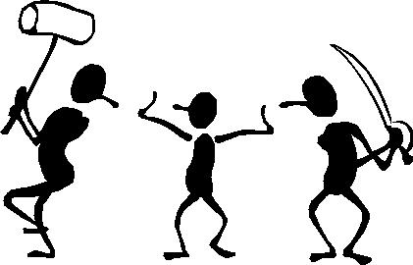
  Konflikt – aktéři se snaží dosáhnout téhož cíle na úkor ostatních, jejich pozornost je ale upřena přednostně na konkurenty, nikoliv na dosažení cíle jako při soutěži

Slide 5
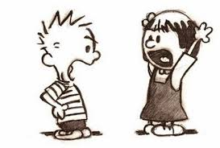
Konflikt je…
…sociální situace, kdy v tomtéž okamžiku minimálně dva aktéři usilují o získání téhož statku/hodnoty, přičemž tohoto statku/hodnoty není dostatek, aby uspokojil poptávku všech aktérů
Konflikt má 4 základní aspekty. Při konfliktu
  aktéři
  jednají, aby
  prosadili své zájmy a hodnoty, které jsou
  neslučitelné.

Slide 6
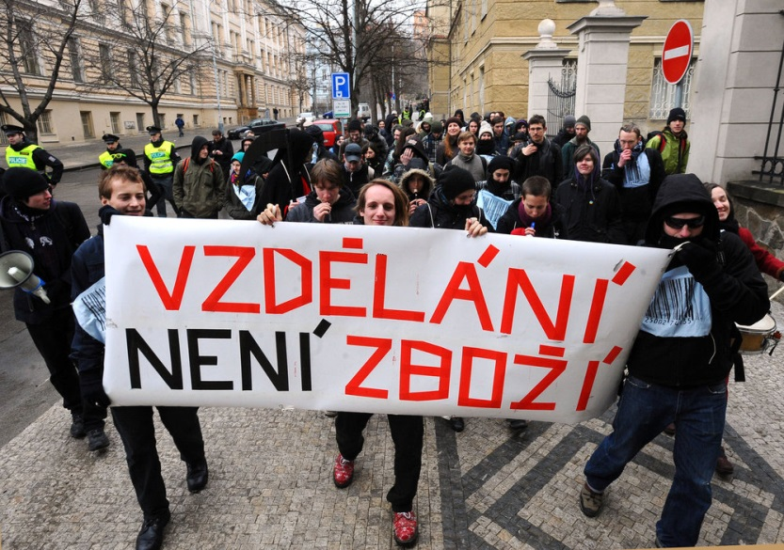
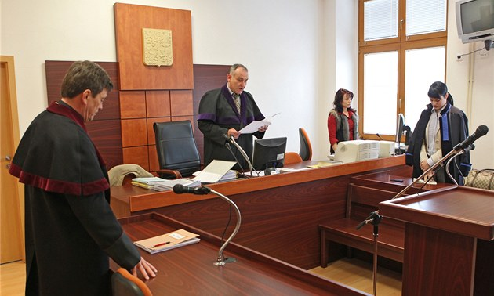
Konflikt nemusí být násilný ani společensky nežádoucí
spory a konflikty jsou přítomny ve všech společnostech a ve všech mezilidských vztazích
ne všechny konflikty obsahují prvky ozbrojeného násilí: propaganda, demonstrace, sankce, soudní pře

Slide 7
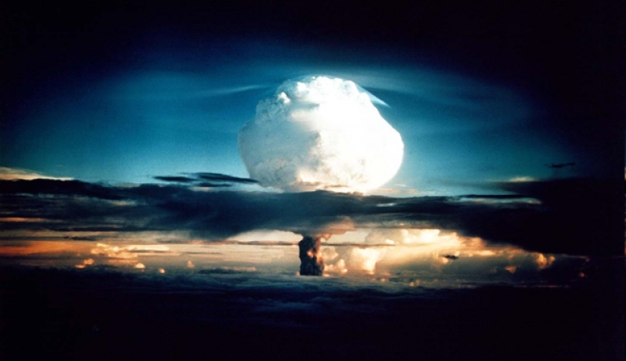
konflikty mohou být i produktivní a kreativní
mnohé západní společnosti jsou postaveny na myšlence soutěže jako „hybatele pokroku“)

Slide 8
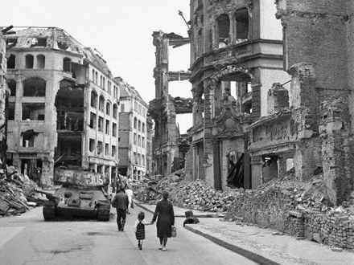
mohou však být velice nákladné a mohou také mít drastické následky

Slide 9
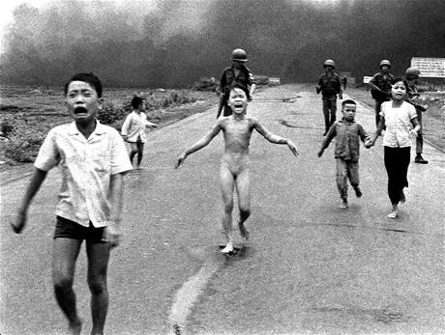

Slide 10
Hranice soutěž x konflikt
Hranice je nevýrazná
Soutěž přerůstá v konflikt zejména tehdy, když:
  Jedna ze stan (z)hodnotí pravidla jako příliš omezující
  Šance na vítězství v soutěži jsou velmi nevyrovnané
  Pokud některá strana v rámci pravidel vůbec nemůže dosáhnout vítězství
  Pokud zmizí autorita dbající na dodržování pravidel (např. ve zhroucených státech, po revolucích nebo převratech – Irák, Albánie …)

Slide 11
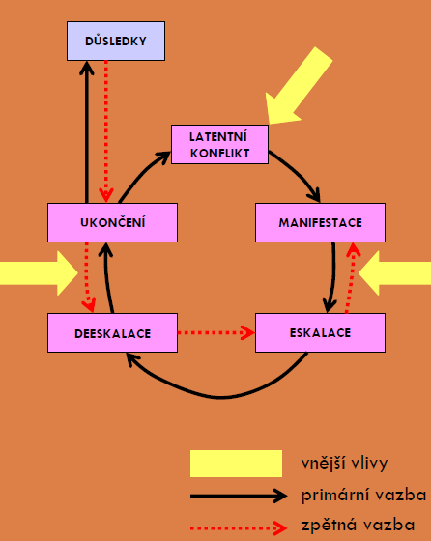
Fáze konfliktu
Jde o dynamický proces vývoje konfliktu, jednotlivá stádia se mohou opakovat, konflikt se může vracet do nižších stádií, ale zpravidla se žádné stádium nepřeskakuje
Některá řešení mohou být jen dočasná nebo zdánlivá, pak dojde k opakování celého cyklu

Slide 12
Fáze konfliktu
Latentní fáze (existují podmínky pro vznik konfliktu, ale konflikt se neprojevuje)
Manifestace (jedna ze stran jasně artikuluje svoje požadavky a záměr je aktivně prosazovat na úkor strany druhé)

Slide 13
Fáze konfliktu
Eskalace (často zapojení armády, rozšíření sporů o další témata)
Deeskalace nastane ve chvíli, kdy:
  Jeden protivník získá výraznou převahu (druhý se pak musí podřídit)
  Konflikt dospěje do mrtvého bodu (dosáhne se rovnováhy sil a ukáže se, že konflikt „dosavadními prostředky“ řešitelný není)
Ukončení

Slide 14
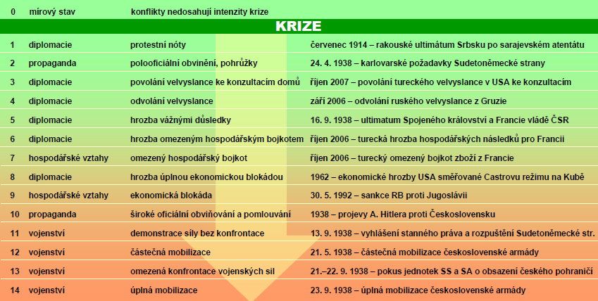
Eskalace konfliktů – 24 stupňů

Slide 15
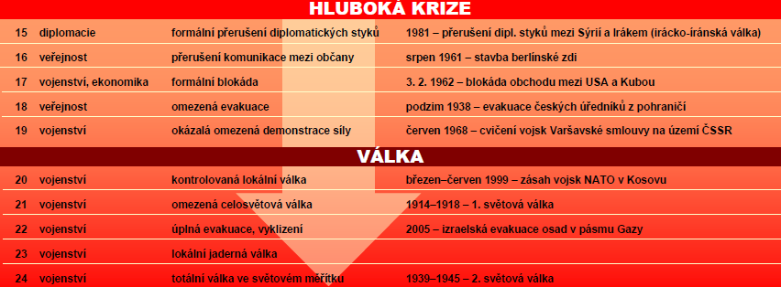
Eskalace konfliktů
Krejčí, O. – Mezinárodní politika

Slide 16
Klasifikace ozbrojených konfliktů
Násilné/ ozbrojené konflikty
Alespoň jeden z aktérů použije ozbrojené násilí
Těší se větší pozornosti veřejnosti a také výraznějším snahám je řešit
Nenásilné
Nepoužije se ozbrojené násilí, konflikt probíhá za použití hospodářských, politických nebo ekonomických prostředků
Může jít i o první fáze eskalace konfliktu, který následně přeroste v ozbrojený
…ale také o „šedou zónu“ kolem hranice konflikt x soutěž
Jsou sledovány méně, hlavně se studuje nebezpečí jejich další eskalace
Přesto mohou mít závažné hospodářské nebo politické důsledky

Slide 17
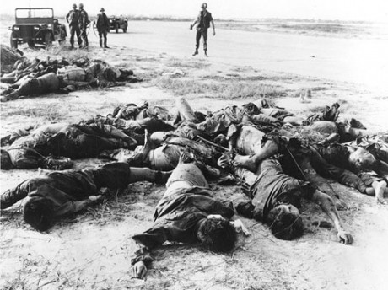
Podle ztrát na životech
Konflikty nízké intenzity
  Malý ozbrojený konflikt
    více než 25 lidí za rok zemře v boji, v průběhu celého konfliktu ale do 1000 lidí
  Střední ozbrojený konflikt
    za rok zemře 25–1000 lidí, v celém konfliktu více než1000
Konflikty vysoké intenzity
    Válka nejméně1000 obětí za rok

Slide 18
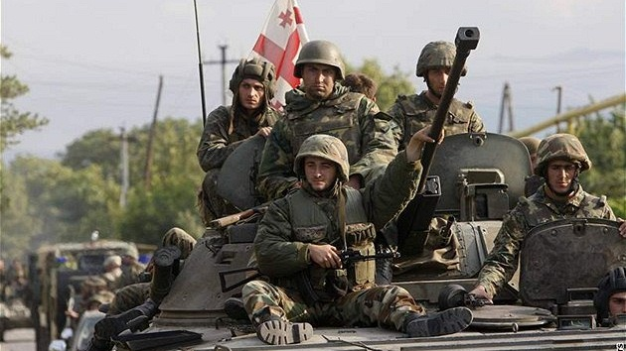
Podle geografie
Lokální války (uvnitř státu, nebo mezi 2 státy)
  Např. irácko-íránská válka, válka v Jižní Osetii

Slide 19
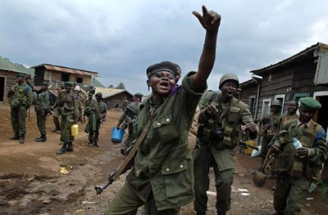
Regionální války (více států jednoho regionu)
  např. izraelsko-arabská válka 1948–49, válka v Kongu

Slide 20
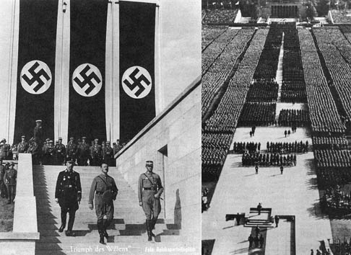
Globální válka(větší množství zemí z různých regionů a kontinentů)
  Obě světové války

Slide 21
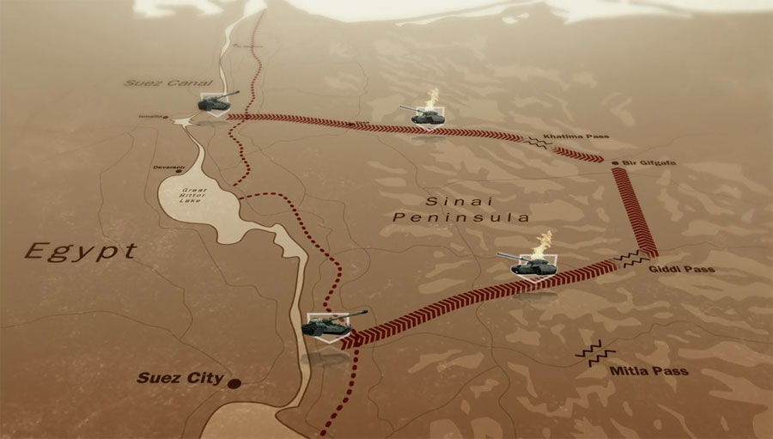
Podle délky trvání
Krátké války
  rozhodne je zpravidla jedna bitva, trvají do 1 roku
  Obvykle má jeden soupeř výraznou převahu
  Např. první válka v Zálivu (1990–1991), válka v Jižní Osetii, šestidenní válka (1967), dobytí Francie (1940)

Slide 22
Vleklé války
  řada bitev, trvají přes 1 rok, někdy i celá desetiletí
  Obvykle jsou síly přibližně vyrovnané
  Např. irácko-íránská válka, indicko-pákistánský konflikt, v minulosti „stoletá“, třicetiletá, sedmiletá válka, války s Osmanskou říší

Slide 23
Podle intenzity
Omezené války
  pro dosažení omezených politických cílů–např. kvůli připojení určitého území
  nejsou mobilizovány všechny zdroje
  Civilisté většinou mimo –např. prusko-rakouská válka (1866)
Totální války
  Dosažení absolutního cíle
  Mobilizují se veškeré zdroje státu
  Přímé dopady na civilisty –např. světové války, americká občanská válka
Omezené války často končí nerozhodně nebo kompromisem
Totální války zpravidla není možné ukončit dohodou, ale jen porážkou
Totálním cílem je obecně zničení protivníka, např. bezpodmínečná kapitulace (velmi vzácný jev!!!), okupace celého státu, svržení vlády

Slide 24
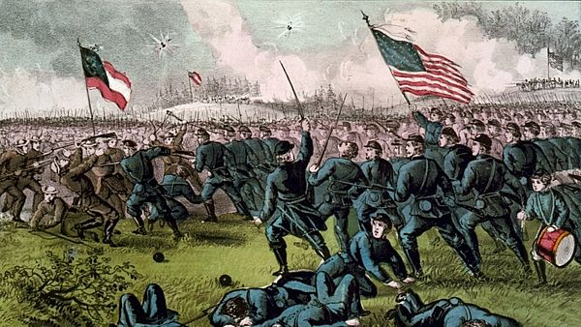
Podle způsobu vedení války
Pravidelná válka
  válka je formálně vyhlášena subjektem mezinárodního práva
  bojuje armáda, civilisté mimo
  Dodržují se zvyklosti vedení boje a zacházení se zajatci

Slide 25
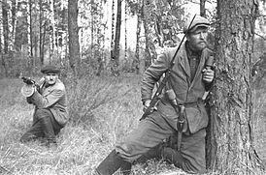
Podle způsobu boje
Nepravidelná válka
  válka není formálně vyhlášena, nebo někteří aktéři nejsou státy
  Bojují i nepravidelné ozbrojené formace, často zapojeni do bojů civilisté
  Dodržování zvyklostí vedení boje a zacházení se zajatci je problematické (Kdo je příslušník bojující strany a kdo civilista? Jaké je právní postavení bojujících stran?)
  Specifické jsou metody boje:
    Vyhýbání se přímému boji
    Překvapivé útoky ze zálohy
    útoky na pečlivě vybírané cíle (infrastruktura, významní činitelé)
  Nepravidelná válka je typická pro národně osvobozenecká hnutí a různé revoluční skupiny, může však být i doplňkem pravidelné války – např. partyzánské hnutí u nás nebo v SSR v týlu nepřítele)

Slide 26
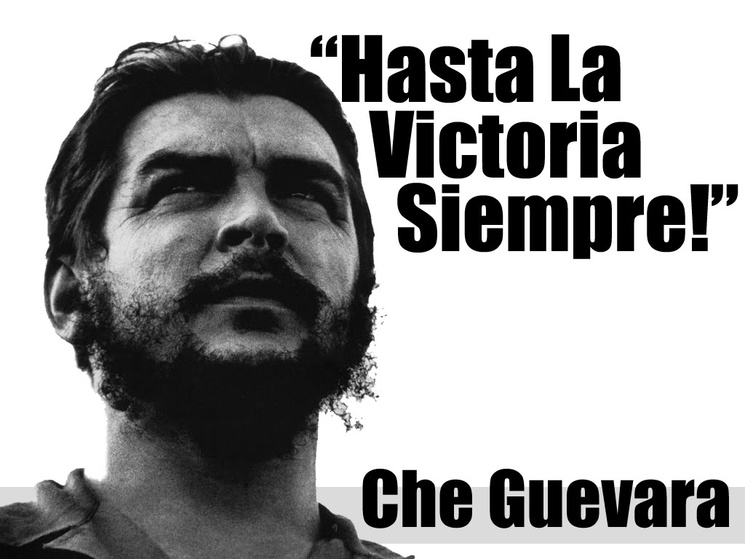

Slide 27
Příčiny konfliktů
nejběžnější:
války pro zisk (suroviny, území, strategická výhoda, dopravní koridor)
války ze strachu (většina států se cítí subjektivně ohrožena –proto vznikají „preventivní války“, cílem je odstranit skutečné nebo domnělé ohrožení ze strany protivníka)
války ze zásady (cílem je šíření ideologie – křižácké výpravy)

Slide 28
Příčiny jsou na úrovni…mezinárodních vztahů x států x rozhodnutí jednotlivců
Mezinárodních vztahů?
změny v rozložení moci
regionální rivality (konflikt v sousední zemi - možnost přenesení v případě, že země jsou kulturně nebo ekonomicky provázané)
růst množství zbraní a jejich inovace (bezpečnostní dilema!)
globální nevojenské hrozby: mezinárodní kriminální gangy, teroristické skupiny, ekonomická destabilizace, environmentální degradace, nedostatek přírodních zdrojů…)

Slide 29
Států?
kolaps státu
změny politických režimů
nacionalismus, náboženský extremismus
spory o přírodní zdroje
dopady kolonialismu
nerovnoměrný rozvoj (zvlášť nebezpečná je nezaměstnanost mládeže)
represivní režimy
historie, předchozí konflikty (konflikt stát ekonomicky vyčerpá - je náchylnější k dalšímu konfliktu)

Slide 30
Kontroverznější příčiny válek na úrovni států:
  míra rizik a možných zisků spojených s válkou (státy „uvažují“ ekonomicky, k válce se uchýlí, když je riziko prohry malé a zisk lákavý
  chudoba (státy chtějí válkami vyřešit problém chudoby)
  hypotéza obětního beránka (před vnitropolitickými boji a nejednotou stát ochrání nejlépe společný vnější nepřítel, válka s ním odvrací pozornost od vnitřních problémů
  povaha vládnoucího režimu (nikdy proti sobě nebojují demokratické státy)

Slide 31
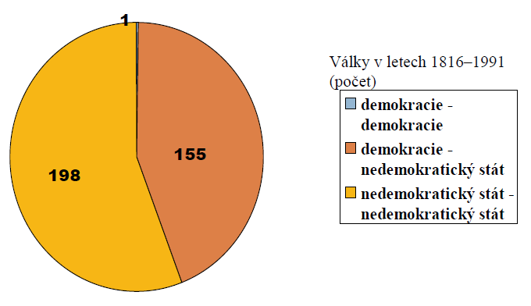

Slide 32
Rozhodnutí jednotlivců?
lidská přirozenost
chybné vnímání protivníka, nesprávná interpretace, komunikační problémy
nekvalitní/ nekompetentní vedení
hypotéza kazisvětů (při politických rozhodováních dokáží zastánci silových řešení lépe prosadit své názory)

Slide 33
Dlouhodobé trendy
Je válek stále více?
Které typy ozbrojených konfliktů převažují?
Jaká je regionální distribuce ozbrojených konfliktů?
Jsou války stále více destruktivní?

Slide 34
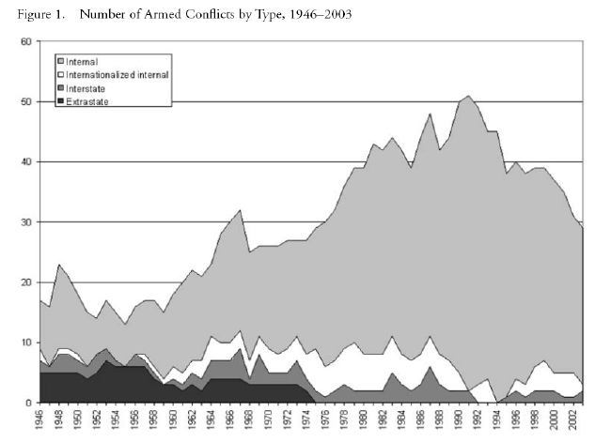
Počet ozbrojených konfliktů

Slide 35
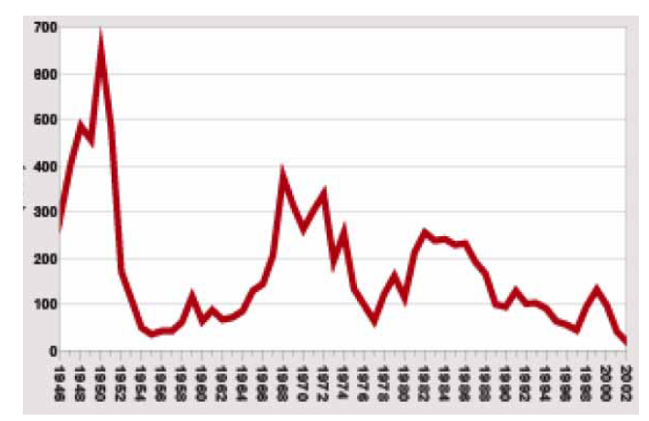
Zemřelí v boji 1946 - 2002

Slide 36
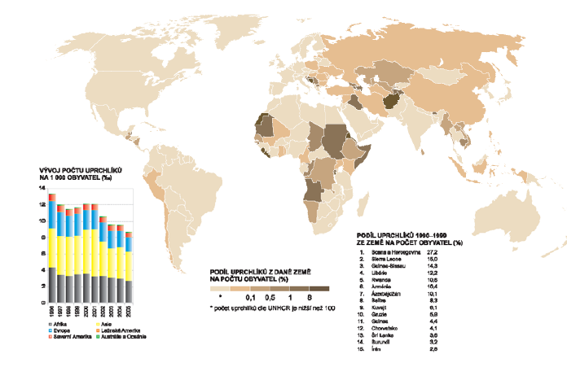
Uprchlíci ve světě

Slide 37
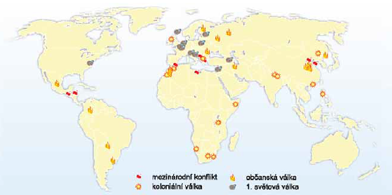
Konflikty 1900 - 1918
Koloniální konflikty, občanské války
Mezinárodní konflikty – střety národů

Slide 38
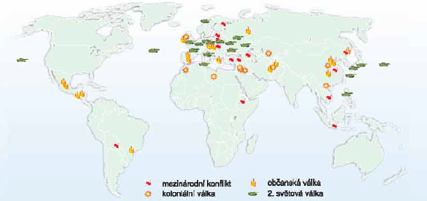
Konflikty 1919 - 1945
Spíše mezinárodní konflikty, konflikty ideologií

Slide 39
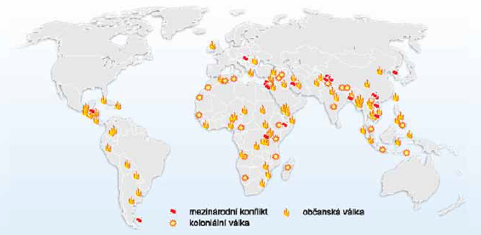
Konflikty 1946 - 1989
Přesun v VS do RZ, občanské války
Konflikty s odlišnou ideologií, aktéři USA a SSSR – podpora, ekonomické, politické cíle

Slide 40
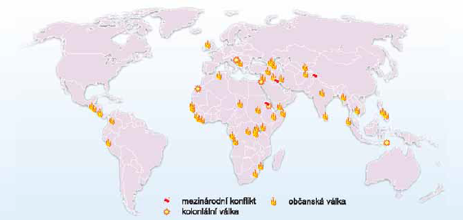
Konflikty po roce 1990
Aktéry spojují kulturní znaky (jazyk, náboženství), zásahy VS

Slide 41
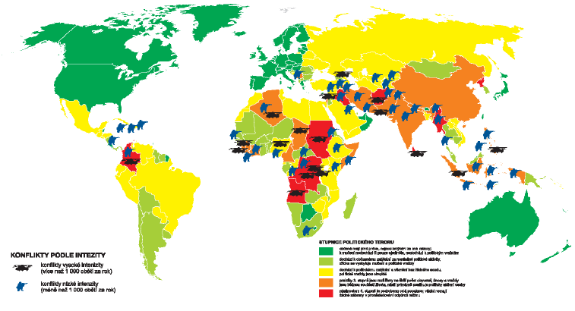
Současnost

Slide 42
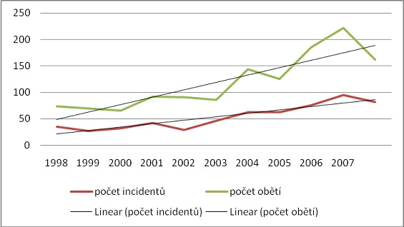
Vývoj počtu obětí z řad humanitárních pracovníků

Slide 43
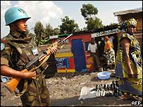
o některých trendech se vedou spory, na jednom se ale všechny studie shodují:
Před rokem1950: 80% všech obětí válečných konfliktů byli vojáci
Po roce 1950: 75% obětí tvoří civilisté
Současnost: až 90 % obětí jsou civilisté
Nejméně 2/3 současných konfliktů má kořeny v etnických nebo náboženských rozdílech

Slide 44
Úkol za 5 bodů
V současném světě často do probíhajících konfliktů vstupují třetí strany (velmoci, organizace), které se snaží pomoci řešení daného konfliktu. Je to skutečně vhodný postup?
Rozdělte se na dvě skupiny, každá skupina si potom určí mluvčího
  Jedna skupina brání názor, že konflikt si mají aktéři vyřídit pouze mezi sebou
  Druhá skupina – zásahy velmocí (společenství) jsou nutné a vhodné
Při přípravě obhajoby svého názoru se zaměřte na: vznik konfliktu, průběh konfliktu, řešení a důsledky jednotlivých postupů - oběti, území, ekonomika apod.
Vaším úkolem je během diskuse vždy primárně vyvrátit (zpochybnit) obhajobu druhé skupiny pomocí argumentů (argument – není to správné se nebere v potaz)
Na přípravu máte 20 min

Slide 45
Řešení konfliktu
Únik
  jedna ze stran se dobrovolně separuje od druhé, styky jsou přerušeny
Ústupek
  jedna ze stran změní své cíle, by udržela dobré vztahy s protivníkem
Útok
  Dosažení cíle je důležitější, než narušení/ zničení vztahů s protivníkem
Kompromis
  Obě strany částečně sleví ze svých cílů, aby obě mohly být částečně uspokojeny (chápáno jako „nejspravedlivější“ –v praxi ale může vést k tomu, že jsou obě strany ukřivděny)
Dohoda
  Hledá se řešení, které obě strany považují za výhodné (na rozdíl od „čistého“ kompromisu nezanechává pocit křivdy, je východiskem k možným dobrým vztahům obou stran)

Slide 46
Reálně…
strany se dohodnou
Silnější strana vyhraje
zásahem třetí strany je stranám vnuceno řešení
Zmizí předmět sporu (např. zdroj surovin) nebo aktéři zjistí, že jeho rozdělení je efektivnější, než vedení sporu
u konfliktů s více příčinami dojde k výměně „kus za kus“ (jeden protivník získá A, druhý získá B)
Změní se priority zájmu některého z aktérů (např. po výměně politických elit), podstata sporu přestane být aktuální

Slide 47
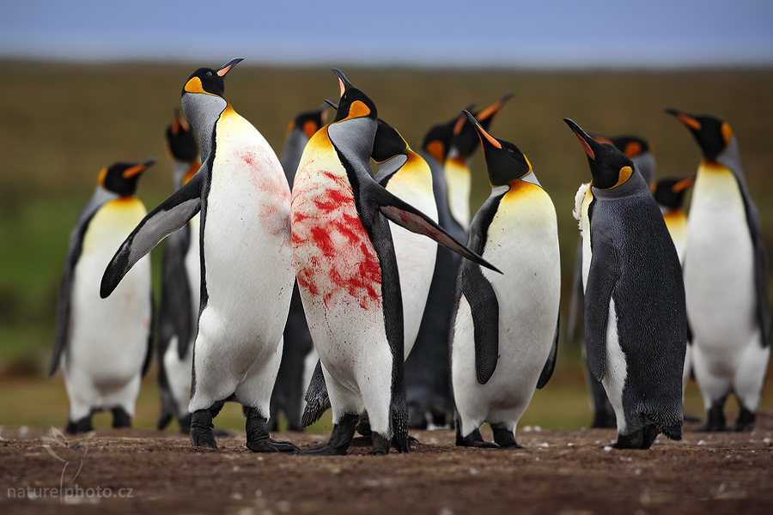
Role mezinárodních společenství
obecným cílem je napomoci řešení
Proč ale ne taktika: „Nechme je vyřídit si to mezi sebou!“ event. zasahovat vůbec?

Slide 48
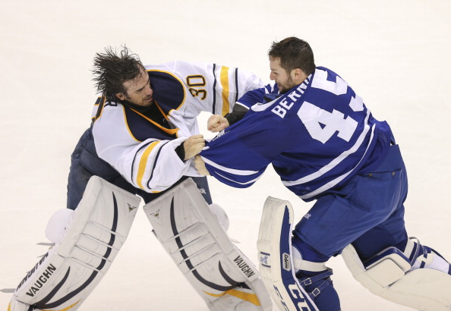
mírové/nenásilné řešení preferováno vůči válce/násilnému řešení
Klíčové otázky:
  Lze skutečně trvale řešit každý z probíhajících konfliktů?
  Co je to vlastně mír? Jaké řešení považovat za „úspěšné“?

Slide 49
Role mezinárodních společenství
je třeba odlišovat:
  Řešení konfliktu = snaha o ukončení bojů/násilí a zároveň o odstranění příčin konfliktu (sporu o statky/hodnoty)
    Uspokojení základních požadavků obou stran; důležité jsou často institucionální změny, nové sociální vztahy vedoucí k odstranění „obrazu nepřítele“ (např. vznik EU mj. jako řešení francouzsko-německého konfliktu)
  Management konfliktu = (pouze) snaha o ukončení bojů/násilí, případně snaha o redukci jejich destruktivnosti, prevence dalšího nárůstu konfliktu (např. odsun/vyhnání Němců z ČSR po 2. světové válce)

Slide 50
Řešení konfliktu
řešení konfliktu - je dosažen tzv. pozitivní mír
Management konfliktu – často bojující strany jen odděleny za použití vojenské síly z vnějšku – tzv. negativní mír
do 90. let: jednoznačně převládal názor, že mezinárodní společenství se má do konfliktů „vměšovat“ jen ve smyslu managementu konfliktu
  Nejefektivnější management konfliktu je separace aktérů konfliktu
v současnosti preference odstranění příčin, naopak separace je chápána jako nežádoucí/nepřípustný postup
  Nejefektivnější se zatím jeví strategie „mír za rozvoj“–masivní rozvojová pomoc „výměnou“ za dodržování míru
  Tento postup je ale drahý a efektivita není jasná (právní prostředí v krizových oblastech apod.)

Slide 51
Kdo má řešit konflikty?
Výzkumem konfliktů se zabývá řada organizací, prostředky na jejich řešení má jen několik aktérů:
aktéři konfliktu
Některé mezinárodní organizace (OSN, NATO, EU?)
Sousední země, regionální mocnosti
Velmoci (USA, Rusko, Čína …)

Slide 52
Mír vs. spravedlnost
Dosažení míru naráží na řadu morálních dilemat (jak v teorii, tak v „praktické“) rovině:
Usmíření (Reconciliation)
Válečné zločiny (War crimes) – hraje stále větší roli, protože roste podíl civilních obětí konfliktů
Individuální odpovědnost
Řešení problému příslušníků ozbrojených složek

Slide 53
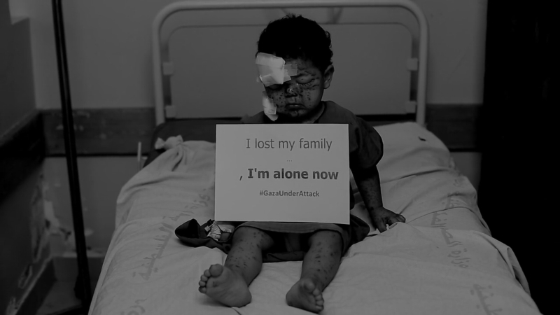
Méně patrná jsou morální dilemata míru v těch případech, kdy konflikt skončí vítězstvím jedné strany
vítěz určuje, co je a co není mravné

